Slide 1
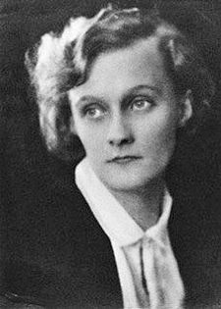
Astrid Lindgrenová

Slide 2
Byla švédská spisovatelka, autorka dětské literatury.

Slide 3
Měla dvě děti a vyprávěla jim vymyšlené
pohádky, které si postupně zapisovala
a tak se z ní stala spisovatelka.

Slide 4
Ve svých knihách se věnovala
tématům dětského světa,
konfliktu mezi dobrem
a zlem, zbabělostí
a statečností.

Slide 5

